Slide 1



La photographie, c'est l'art
de peindre sans pinceaux
Photos prises par
différents spectateurs
pour le plaisir du partage

Slide 2

LUMINISCENCE À STRASBOURG
Quand la lumière révèle la mémoire de la pierre
Après avoir émerveillé plus de 500 000 spectateurs en France, LUMINISCENCE poursuit sa tournée et prend place dans l’écrin majestueux de la cathédrale de Strasbourg. Chef-d’œuvre absolu de l’art gothique, ce monument millénaire, classé au patrimoine mondial de l’UNESCO, fut autrefois le plus haut édifice du monde et demeure aujourd’hui le plus haut bâtiment de pierre de France. Entrez dans ce
lieu mythique, véritable joyau du patrimoine européen, et laissez-vous emporter par une expérience sensorielle inédite, mêlant vidéo mapping à 360°, musique live et narration immersive. Les projections monumentales révèlent avec une finesse saisissante chaque détail sculpté, chaque élévation, chaque voûte, prolongeant visuellement l’architecture dans toute sa verticalité. Pour la première fois, vivez un spectacle immersif et poétique
qui sublime la puissance artistique, spirituelle et patrimoniale de ce lieu emblématique, au cœur de l’Alsace.

Slide 3
Un spectacle immersif hors du temps
Un prélude immersif à la découverte des secrets de Notre-Dame
Avant de prendre place pour le spectacle, déambulez librement dans la nef de la cathédrale, accompagné par les mélodies envoûtantes d’un soliste d’exception. Tout au long de votre parcours, des panneaux de médiation culturelle retracent les grandes étapes de son histoire
et invitent à poser un regard attentif sur l’architecture et les récits qui habitent l’un des plus beaux monuments d’Europe. Une introduction en douceur, entre écoute et contemplation.
Le spectacle immersif à 360°…
Asseyez-vous confortablement dans la nef, levez les yeux et écoutez la voix de l’esprit gardien des lieux vous guider dans un voyage hors du temps. Vous allez vivre une expérience à 360 degrés, où histoire, vidéo mapping et musique s’unissent pour dévoiler la légende de ce monument sacré.

Slide 4
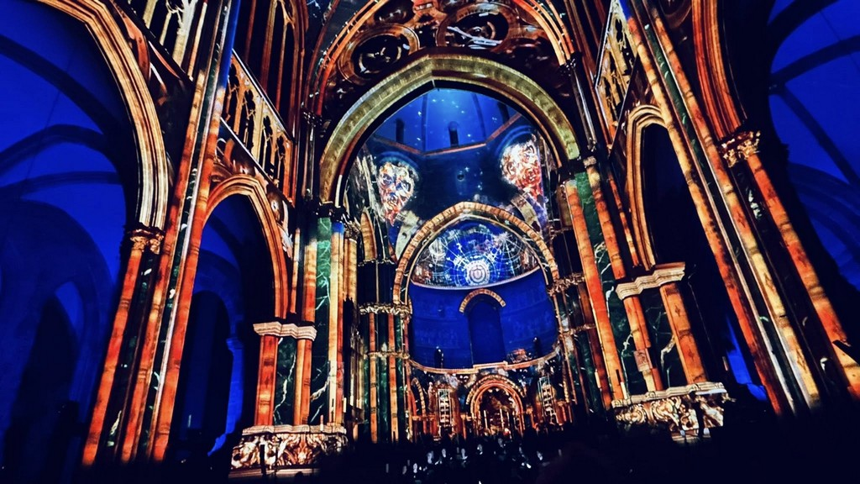

Slide 5
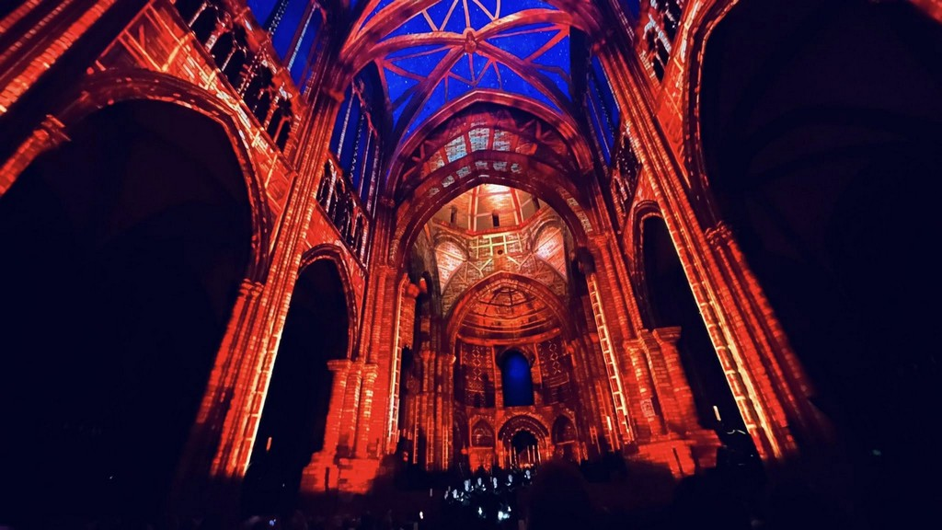

Slide 6
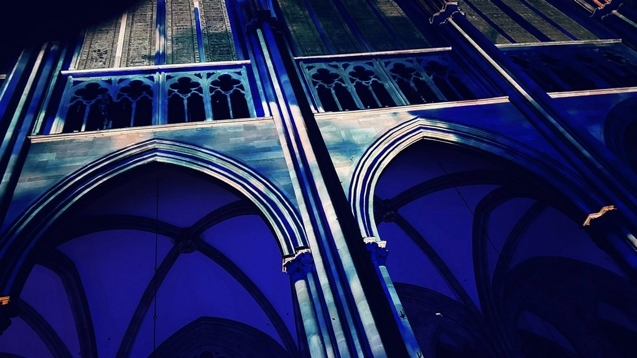

Slide 7
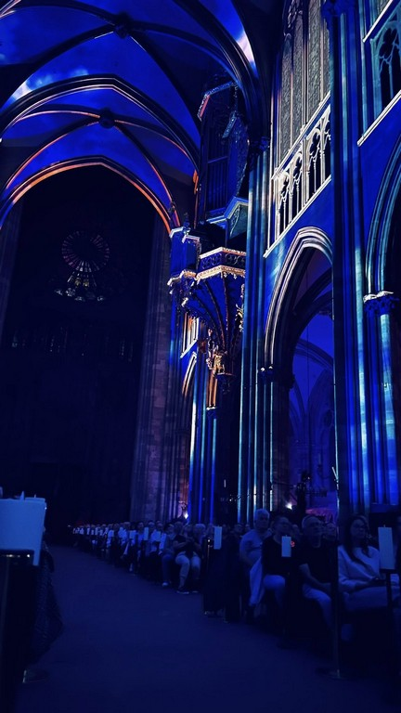

Slide 8
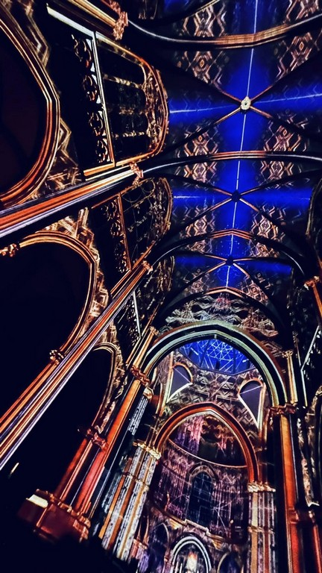

Slide 9
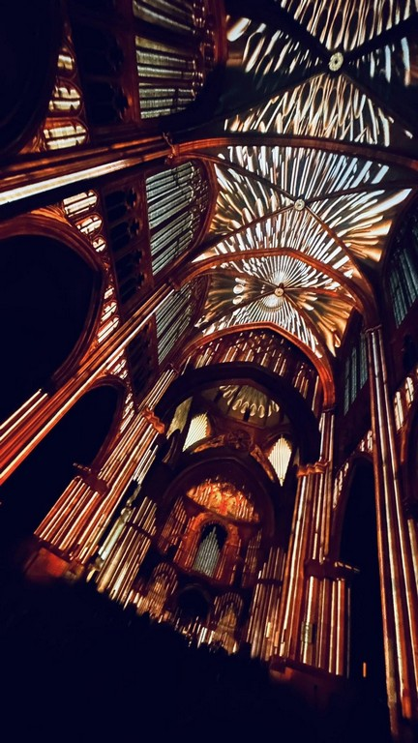

Slide 10
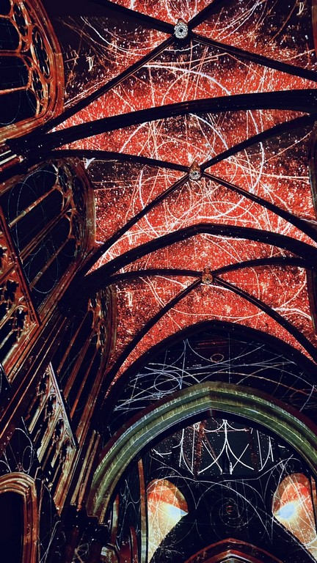

Slide 11
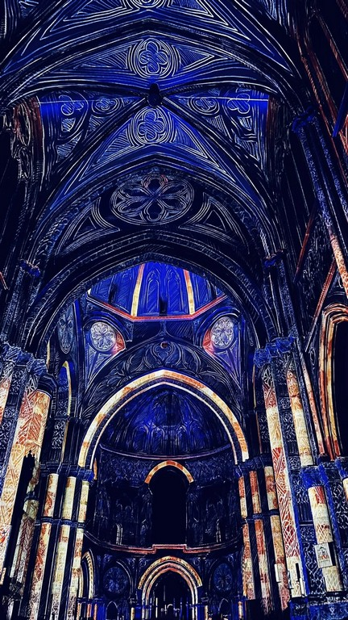

Slide 12
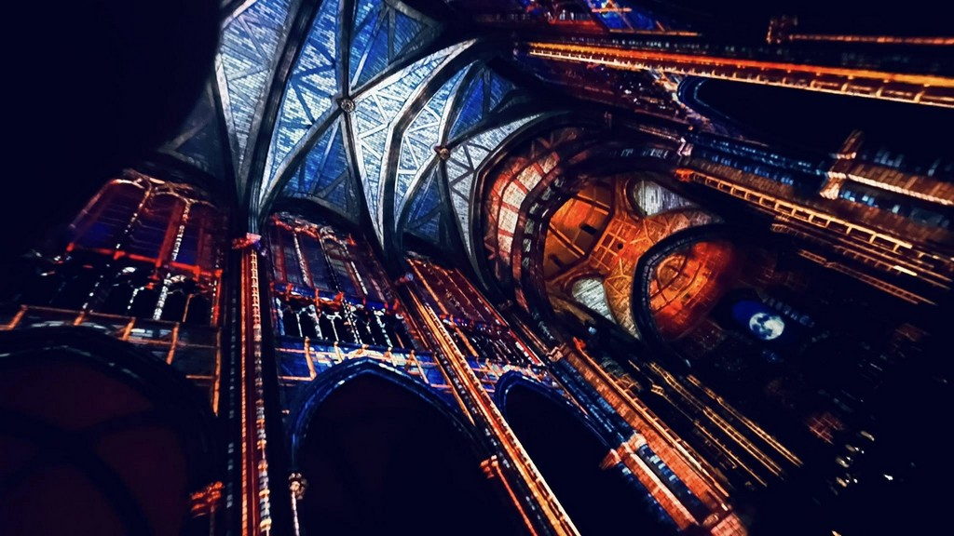

Slide 13
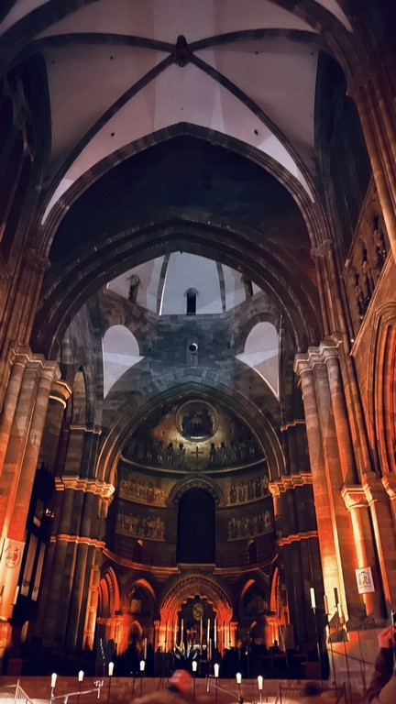

Slide 14
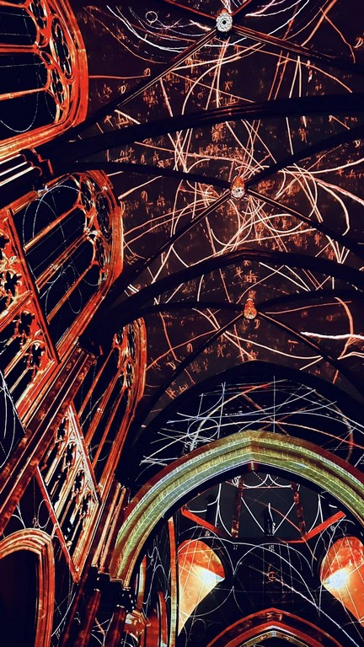

Slide 15
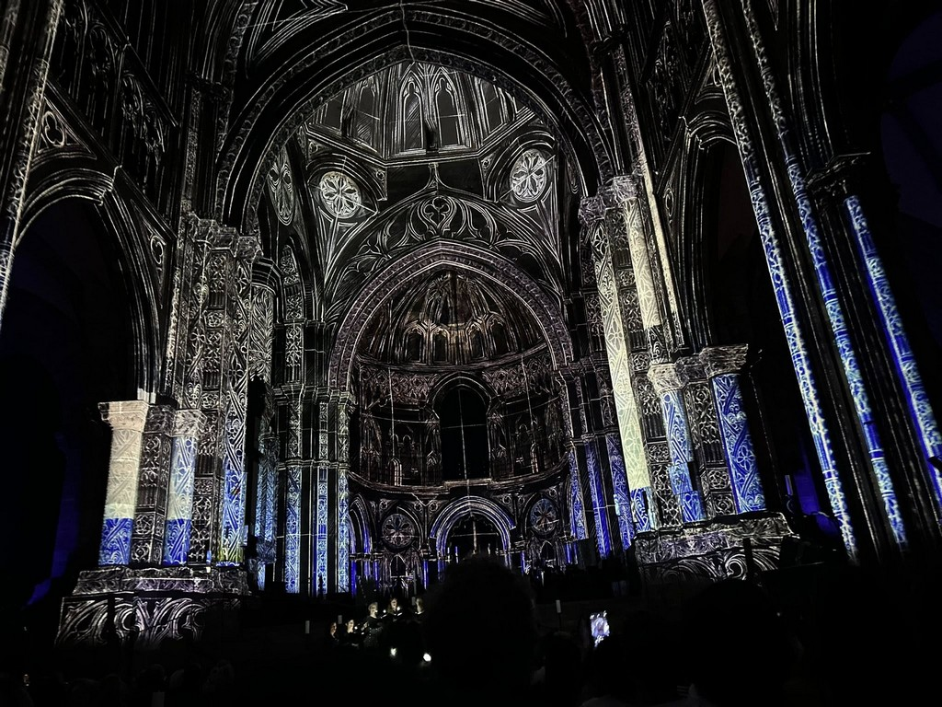

Slide 16
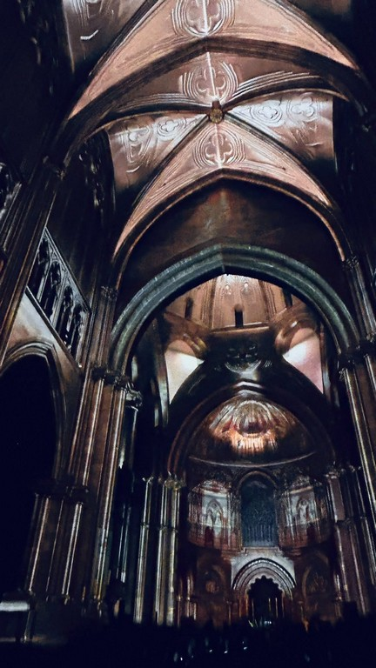

Slide 17
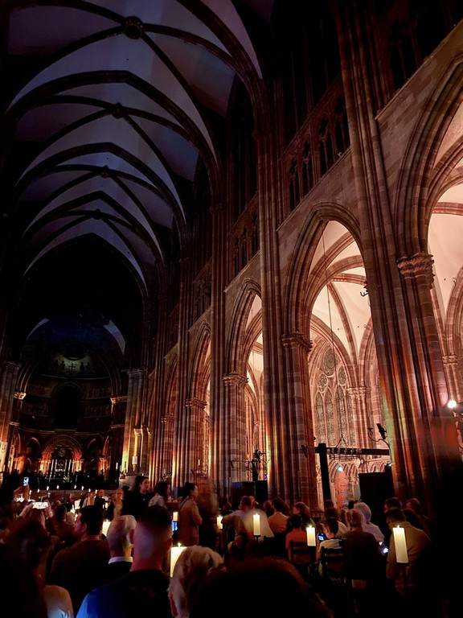

Slide 18
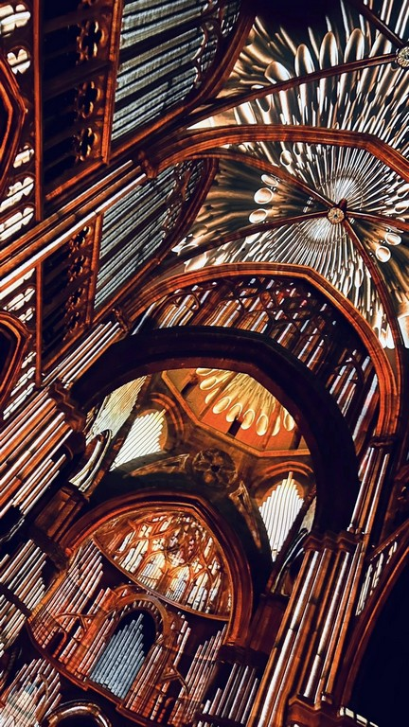

Slide 19
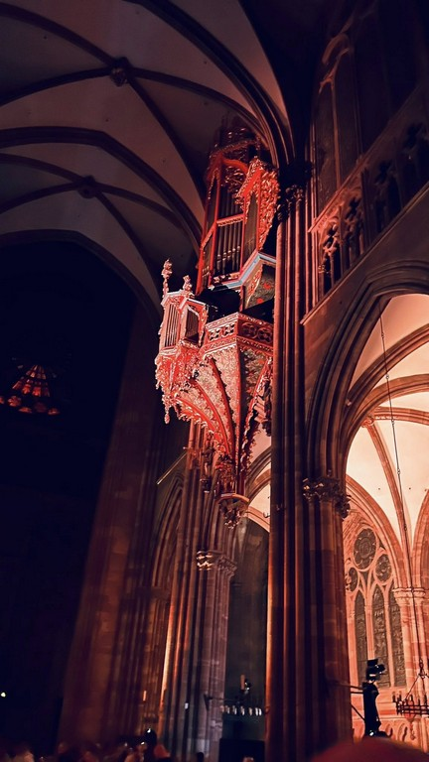

Slide 20
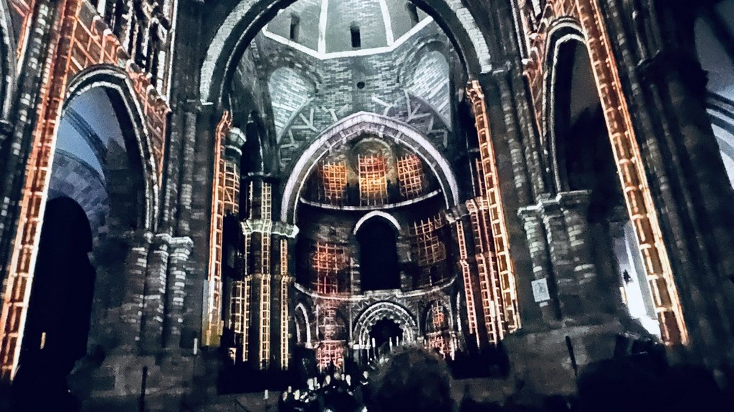

Slide 21
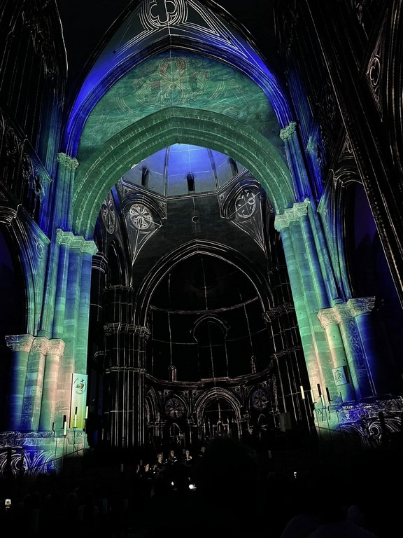

Slide 22
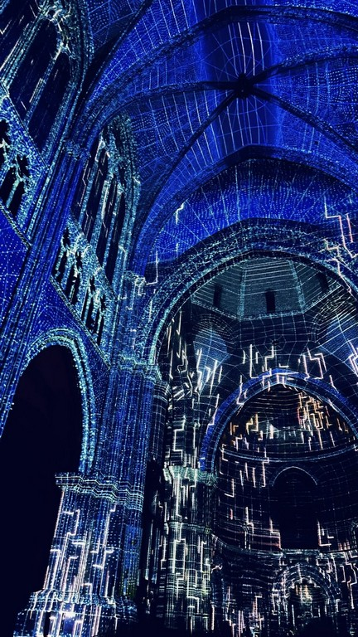

Slide 23
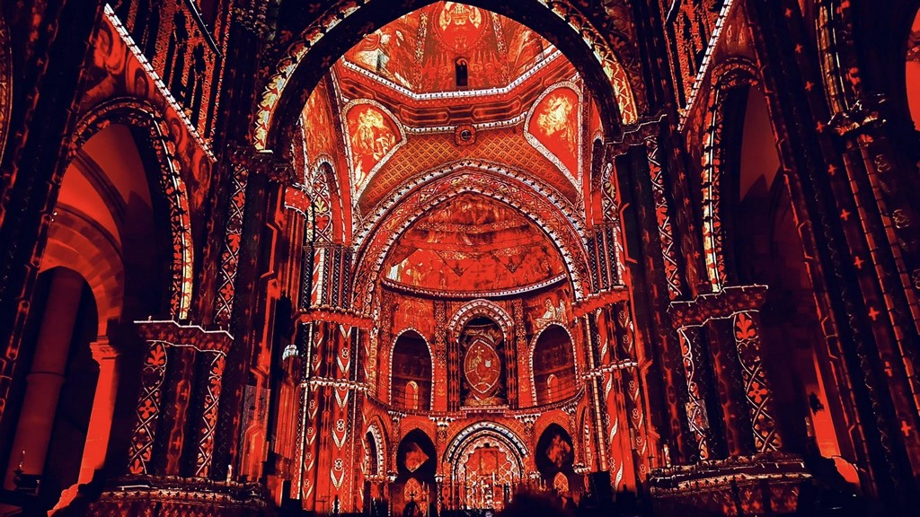

Slide 24
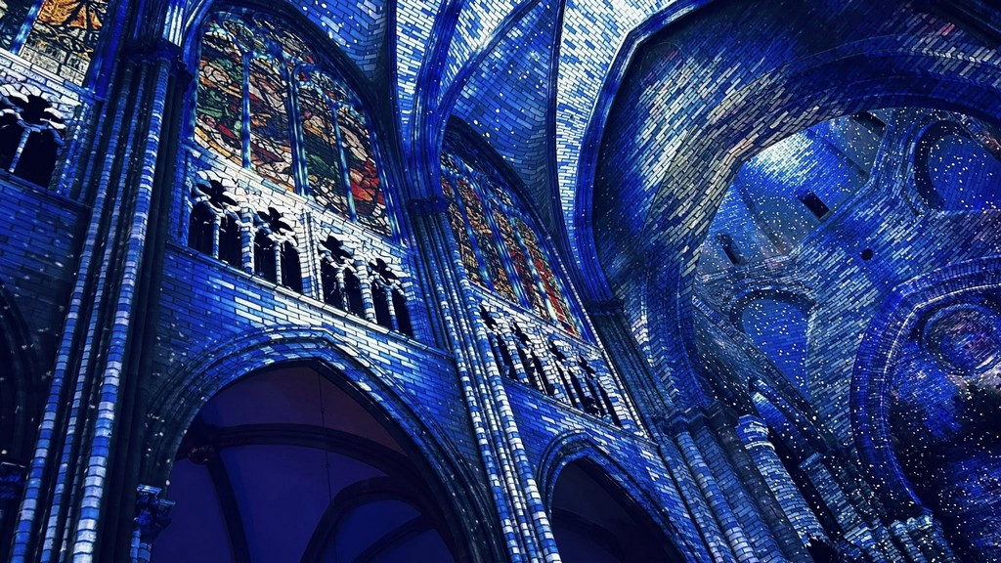

Slide 25
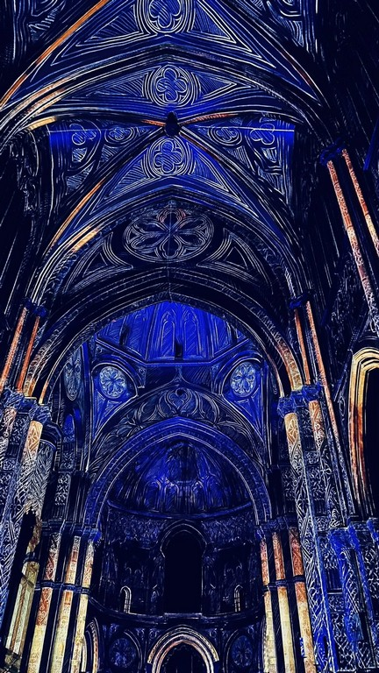

Slide 26
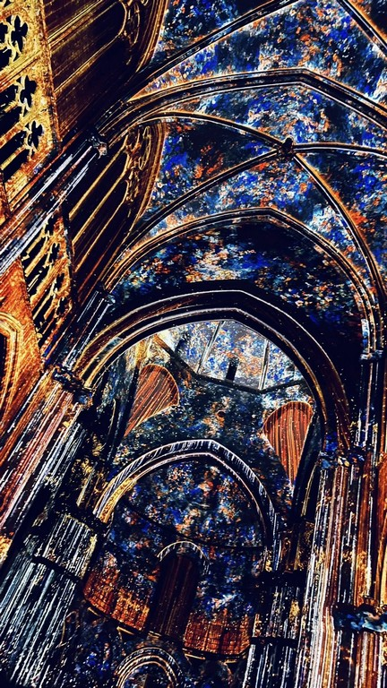

Slide 27
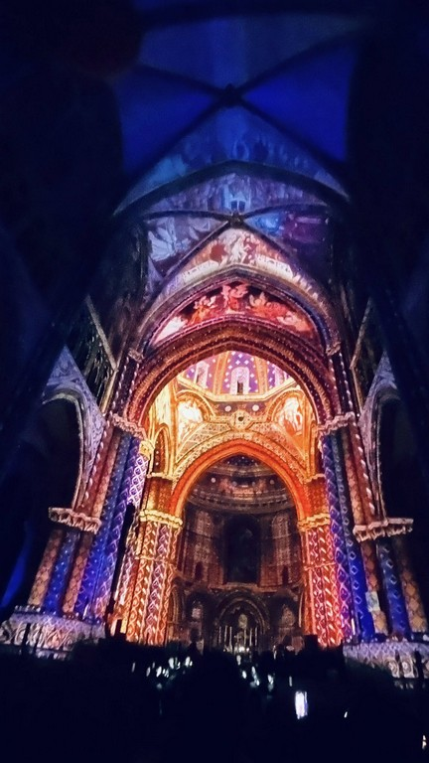

Slide 28
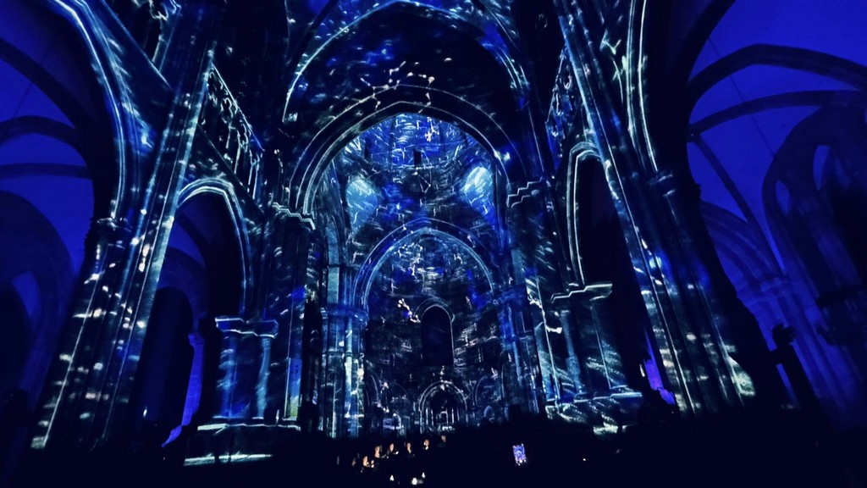

Slide 29
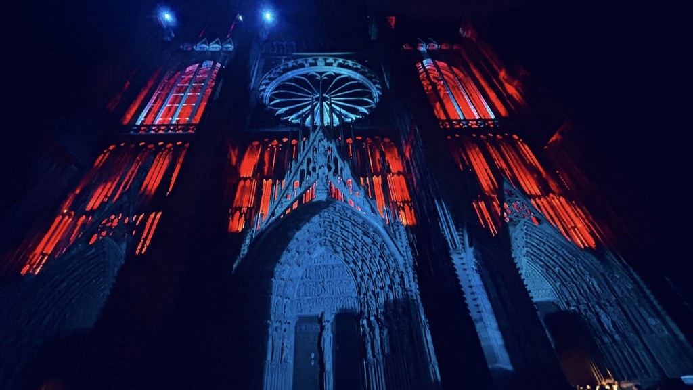

Slide 30
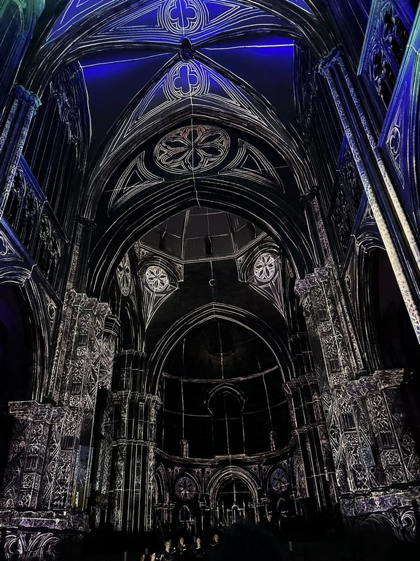

Slide 31
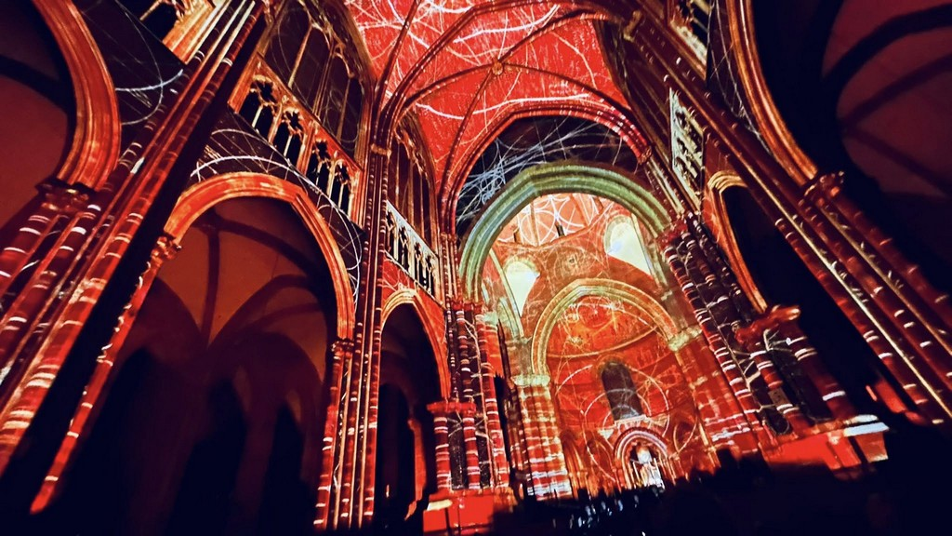

Slide 32
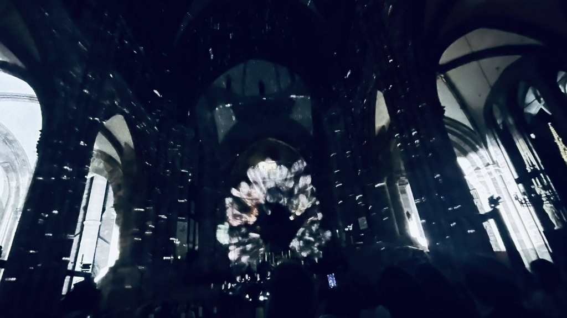

Slide 33
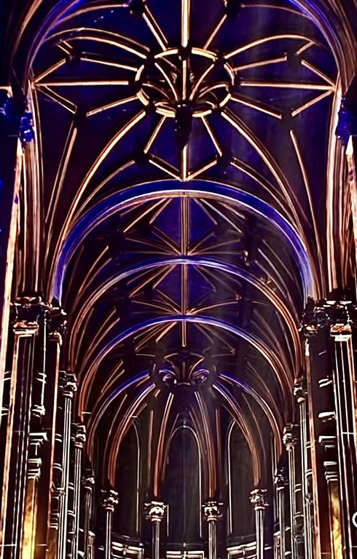

Slide 34
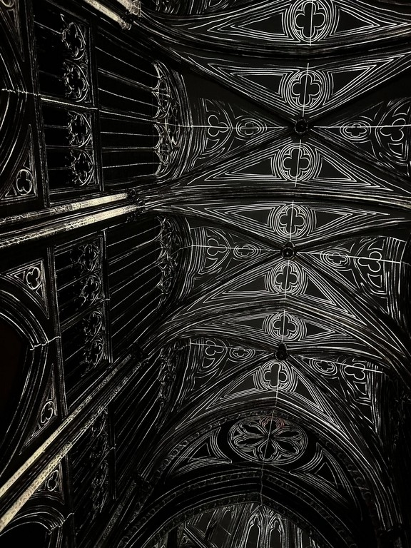

Slide 35
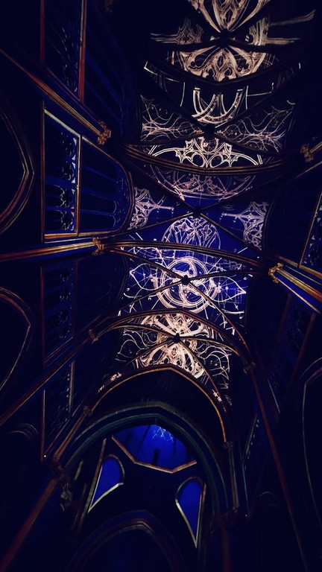

Slide 36
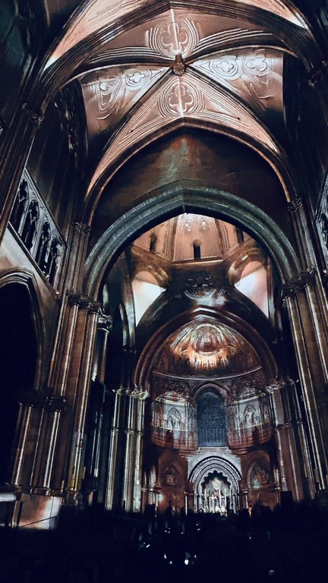

Slide 37
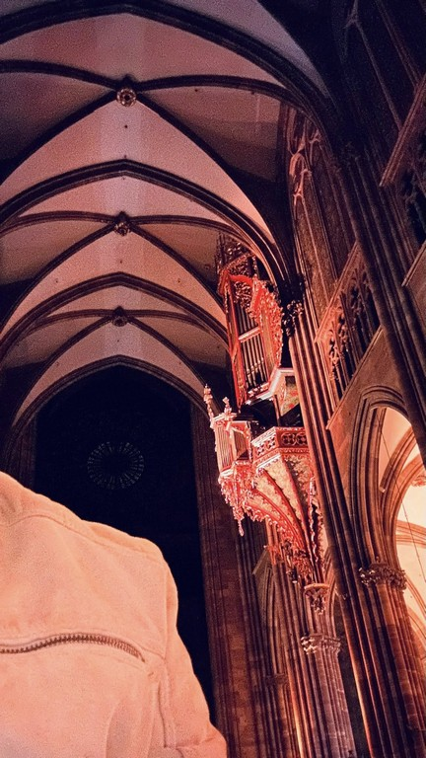

Slide 38
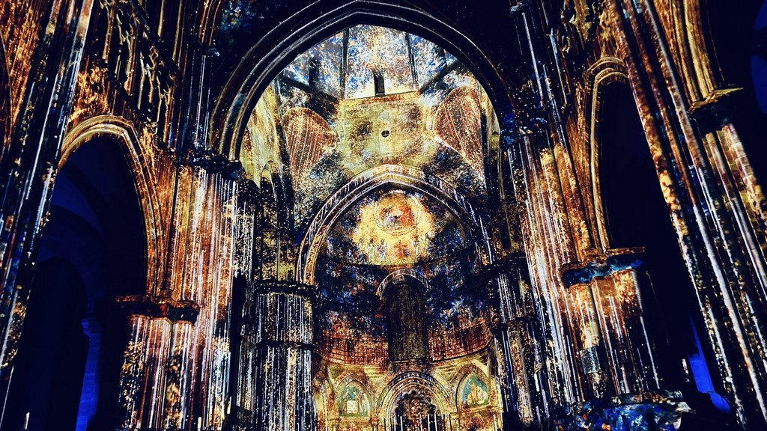

Slide 39
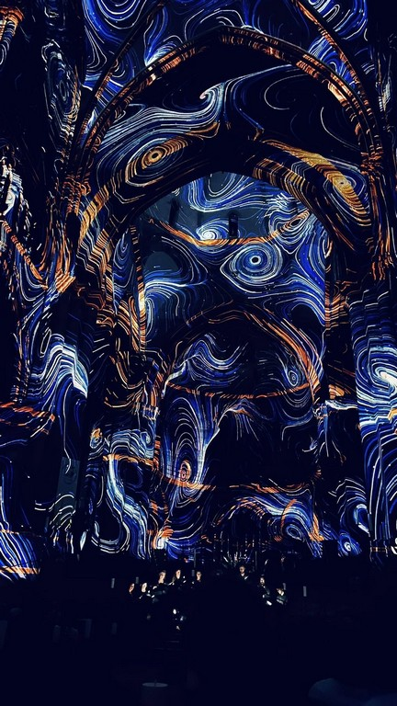

Slide 40
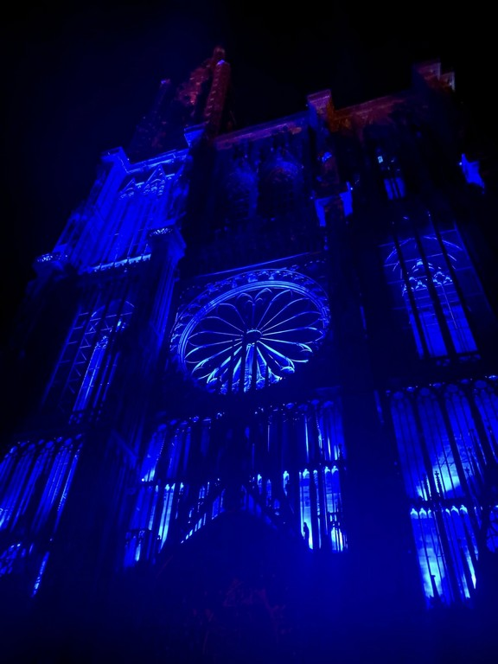

Slide 41
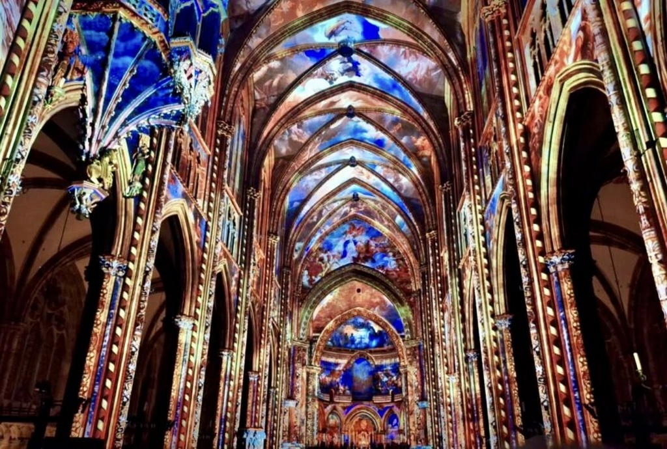

Slide 42
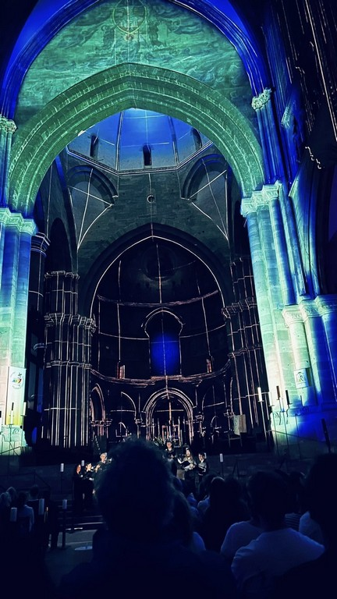

Slide 43
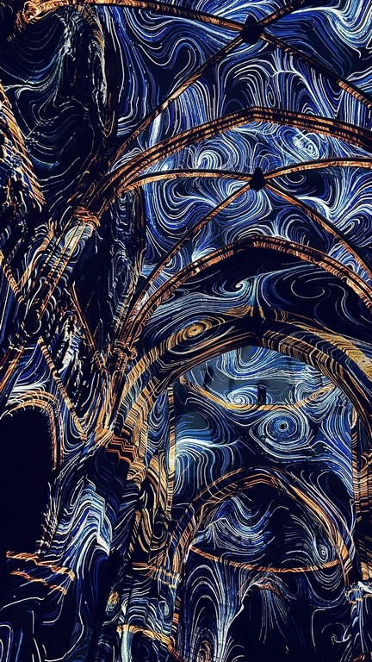

Slide 44
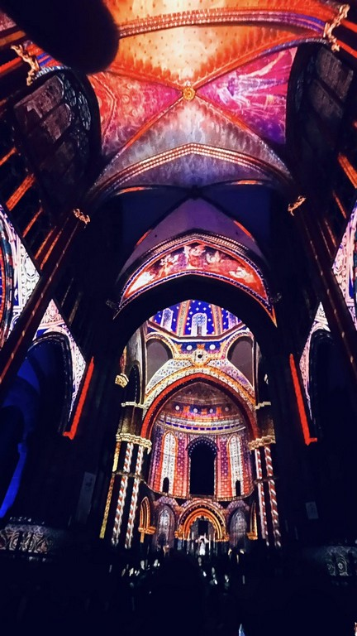

Slide 45
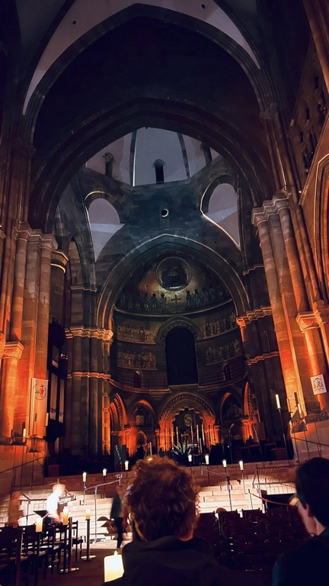

Slide 46
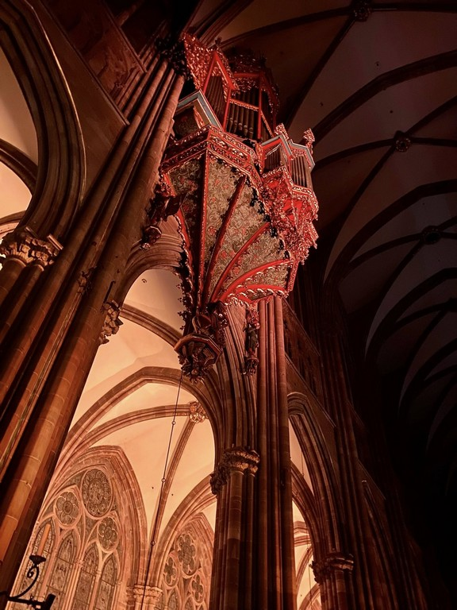

Slide 47
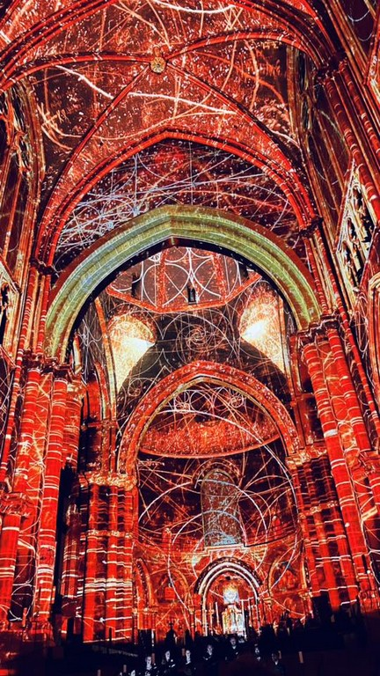

Slide 48
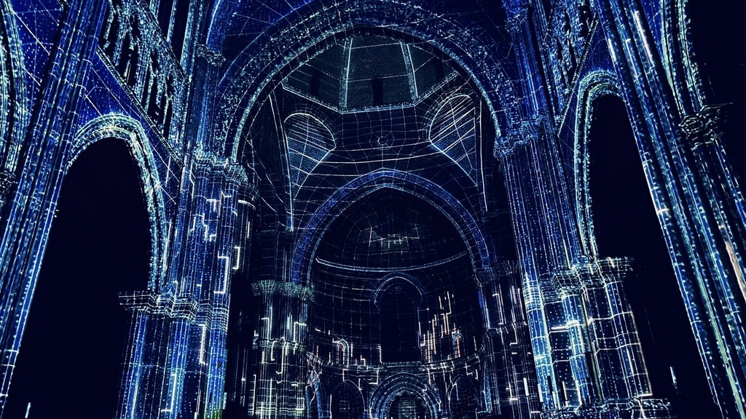

Slide 49
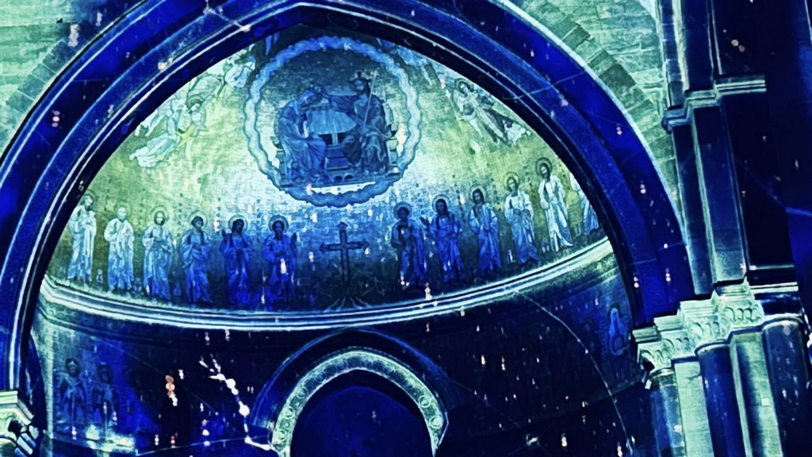

Slide 50
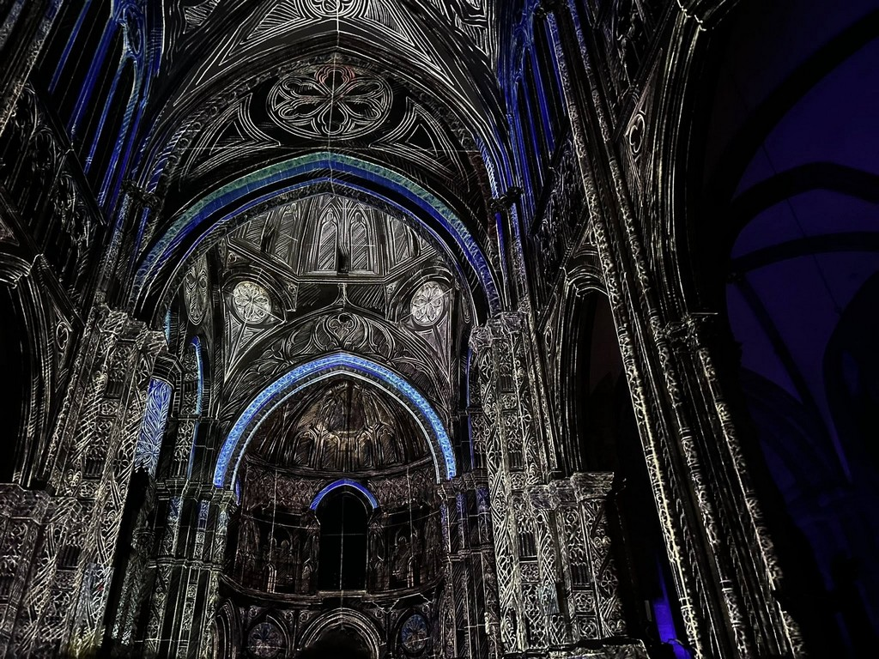

Slide 51
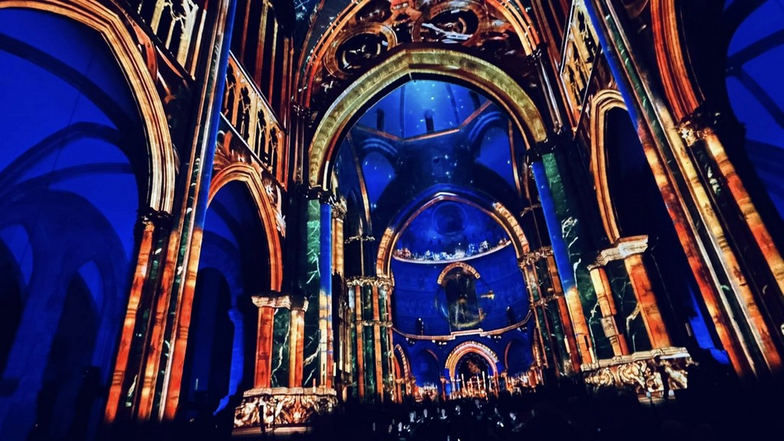

Slide 52
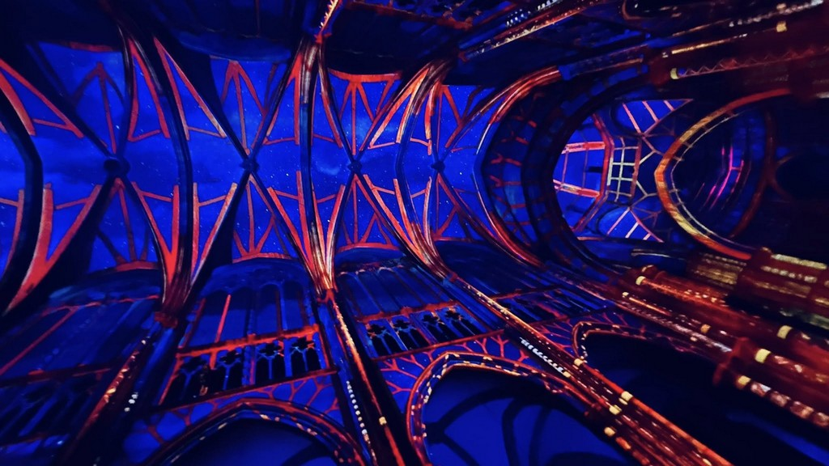

Slide 53


